Slide 1
Dotkněte se inovací
CZ.1.07/1.3.00/51.0024
Tabulkový editor MS Excel
základní formátování a vkládání jednoduchých vzorců

Slide 2
Základní informace
Škola: Základní škola Mánesova Otrokovice, příspěvková organizace
Autor: Vlastimil Bukovjan
Předmět: Informační a Komunikační Technologie – 6. ročník
Anotace: Seznámení se základní úpravou buňky, jejím formátováním, vkládáním obsahu a jednoduchých vzorců
Materiál je zpracován v rámci projektu Dotkněte se inovací CZ.1.07/1.3.00/51.0024

Slide 3
Metodický pokyn
Popis práce s materiálem
Materiál je určen pro práci s interaktivní tabulí a ipady ve skupině
Přílohy
Didaktická příprava 024_Bukovjan_Tabulkový editor _MS_Excel
Očekávání a cíle - Žák se naučí základnímu formátování buňky, vkládání obsahu a základních vzorců v Excelu s využitím ipadu
Dle didaktické přípravy

Slide 4
Zadání:
Spusť v ipadu aplikaci MS Excel a pojmenuj otevřený soubor svým příjmením_vzorce
Přečti si pozorně toto zadání a na list, který pojmenuješ [Tvá práce] zapiš stejná čísla podle vzoru s těmito změnami:
Do buněk B5 a D5 zadej vzorec pro součet
Do buněk B11 a D11 zadej vzorec pro odčítání
Do buněk B17 a D17 zadej vzorec pro násobení
Do buněk B23 a D23 zadej vzorec pro dělení
  Do buněk E7, E13, E19, E25 zadej vzorec pro součet obou vypočtených hodnot a buňku orámuj
  Do buňky E28 zadej vzorec pro součet buněk E7, E13, E19 a E25 a text zvětši a buňku vybarvi
Vytvořená tabulka s vloženými vzorci bude tzv. živá (cokoliv v ní upravíš, vše se musí okamžitě přepočítat). Zaokrouhli výpočty na dvě desetinná místa.
Takto vytvořený soubor vlož do nasdílené složky na Disk Googlu k ohodnocení.

Slide 5




Použité vzorce:
Příklad vzorce pro součet:
Příklad vzorce pro odčítání:
Příklad vzorce pro násobení:
Příklad vzorce pro dělení:

Slide 6
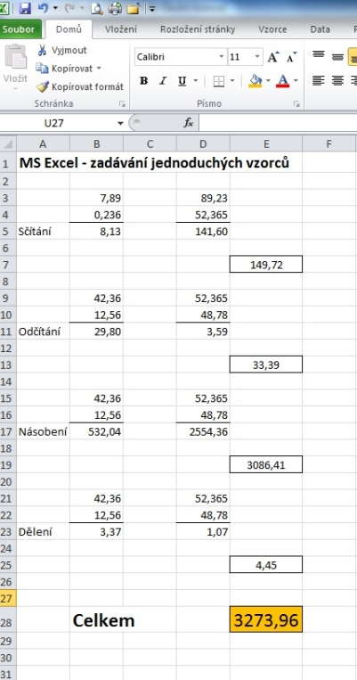
Vzor:

Slide 7
Zdroje
Vlastní materiál
Aplikační program volně stažitelný pro ipad MS Excel

